Slide 1
Kompetensi Dasar : 3.4
Menganalisis keterkaitan antara struktur sel pada jaringan hewan dengan fungsi organ pada hewan

Slide 2
Tujuan pembelajaran
Mendeskripsikan ciri jaringan ikat
Mendeskripsikan komponen jaringan ikat
Mengklasifikasi jaringan ikat
Mengidentifikasi struktur dan fungsi jaringan darah, limfe, ikat longgar, ikat padat, tulang lunak dan tulang keras.

Slide 3
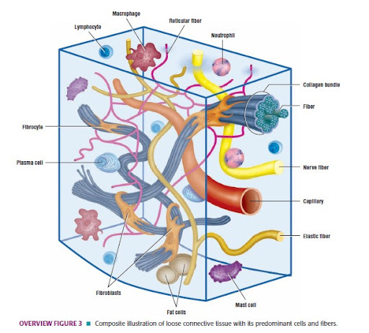
Struktur Jaringan Ikat

Slide 4
Ciri-ciri jaringan ikat
Terletak diantara jaringan lain
Komponen jaringan ikat terdiri sel, serabut dan zat lain.
Berfungsi menyokong jaringan lain, dan menyokong antar organ.

Slide 5
Komponene utama jarngan ikat
Sel
Serabut
Substansi dasar
Elastin
Plasma
Fibroblas
Kolagen
Kromato-for
makrofag
Mast
Retikulin
Regene-rasi
Lemak
Leukosit

Slide 6
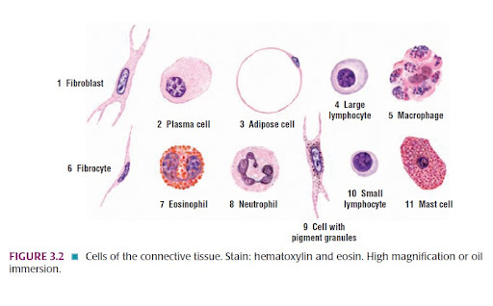
Macam-macam sel jaringan ikat.

Slide 7
Macam-macam sel jaringan ikat.
Fibroblas : fungsi memproduksi serat kolagen, elastis, retikuler.
Makrofag : fungsi menelan bakteri patogen
Sel Plasma : Fungsi menghasilkan antibodi
Sel mast : fungsi menghasilkan histamin, heparin, serotonon untuk pertahanan benda asing.
Sel adiposa: menyimpan cadangn lemak.

Slide 8
Sel leukosit : fungsi memakan benda asing
Sel kromatofor : fungsi mewarnai kulit, iris, koroid mata.
Sel Sel regenerasi : fungsi membentuk sel-sel jaringan ikat.

Slide 9
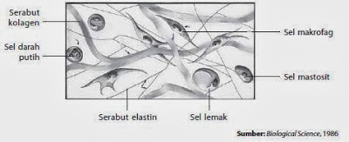
Sel dan Serabut Jaringan Ikat

Slide 10
Macam-macam serabut Jaringan Ikat
Kolagen : putih, ukuran serat besar, lentur kurang elastis.
Elastis : kuning, serat ukuran sedang, sangat elastis.
Retikuler : kebiruan, serat halus bercabang

Slide 11
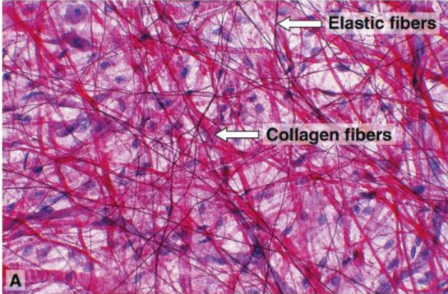
Macam-macam serat pada jaringan ikat

Slide 12
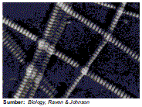
Serabut kolagen

Slide 13
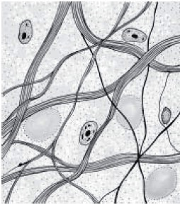
IKAT LONGGAR

Slide 14
Ciri, Letak dan fungsi Jaringan Ikat longgar
Ciri : serat tersusun longgar
Letak : mengisi antar jaringan dalam organ.
Fungsi : Menyatukan jaringan menjadi organ

Slide 15
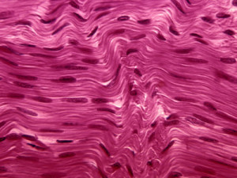
JARINGAN IKAT PADAT

Slide 16
Ciri, Letak dan fungsi Jaringan Ikat padat
Ciri : serat kolagen tersusun padat
Letak : persendian ( ligamen dan tendon)
Fungsi :
Ligamen : penghubung tulang dan tulang.
Tendon : penghubung otot dan tulang

Slide 17
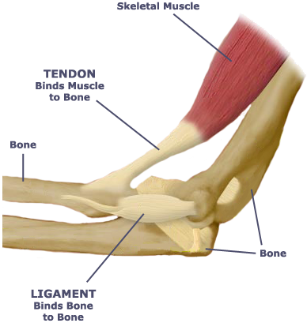
Tendon dan ligamen
.

Slide 18
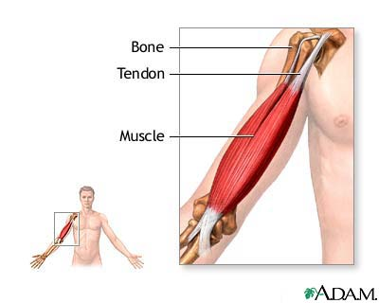
.

Slide 19
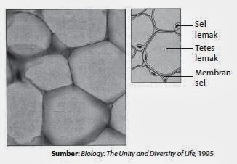
Jaringan lemak (adiposa)

Slide 20
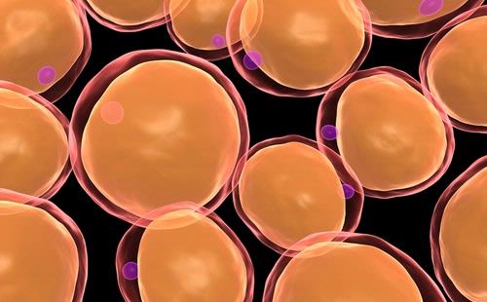
JARINGAN LEMAK (adiposa)

Slide 21
Ciri, letak dan fungsi Jaringan adiposa
Ciri : sela-sela sel berisi tetes lemak
Letak : bawah kulit, organ dalam
Fungsi : menyimpan cadangan makanan, mempertahankan suhu tubuh.

Slide 22
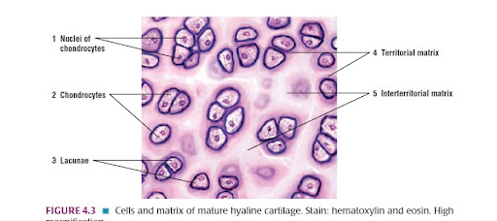
Kartilago

Slide 23
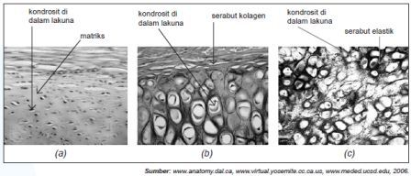

Slide 24
Ciri, letak dan fungsi Jaringan kartilago
Ciri : sela-sela sel berisi zat kondrin, serat, tidak dilewati saraf dan darah.
Letak : di ujung tulang sendi, telinga, hidung.
Fungsi : bantalan sendi, menunjang organ lunak (hidung, telinga)

Slide 25
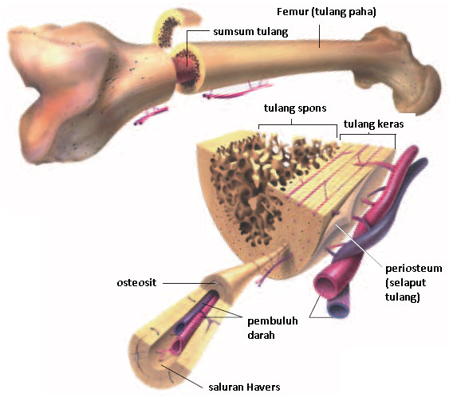
OSTEON

Slide 26
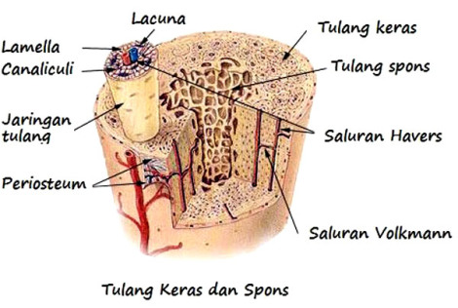

Slide 27
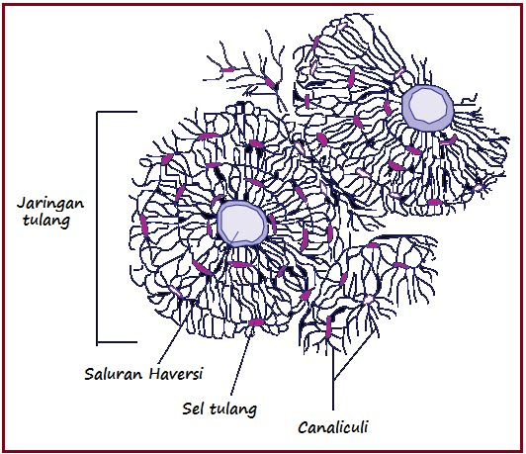
Sistem havers Pada Osteon

Slide 28
Ciri, letak dan fungsi Jaringan Osteon
Ciri : sela-sela sel berisi mineral (Ca, P,F)
Letak : Rangka tubuh
Fungsi : menyimpan mineral, rangka tubuh, produksi eritrosit dan trombosit.

Slide 29
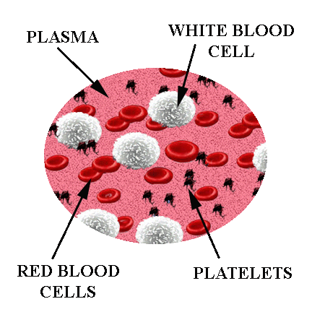
JARINGAN DARAH

Slide 30
Ciri, letak dan fungsi Jaringan Darah
Ciri : sela-sela sel berisi plasma darah ( air, glukosa, mineral)
Letak : Pembuluh darah
Fungsi : alat transportasi, pembekuan darah, menjaga kesehatan.

Slide 31
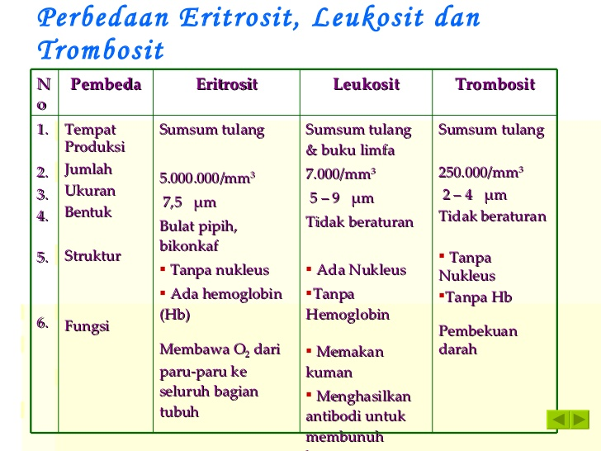
.

Slide 32
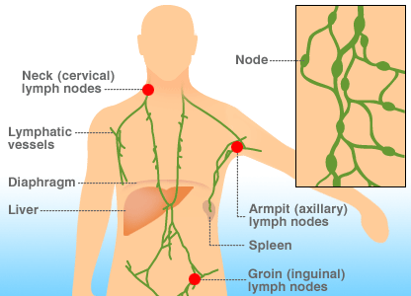
Pembuluh limfe

Slide 33
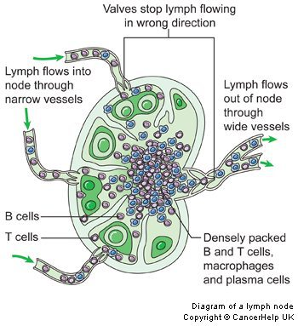
LIMFA

Slide 34
Ciri, letak dan fungsi Jaringan limfe
Ciri : sela-sela sel berisi getah bening ( air, lemak, mineral)
Letak : semua jaringan
Fungsi : mengangkut cairan tubuh dari jaringan ke pembuluh darah, menyaring kuman.

Slide 35
Pos test
Sebutkan 3 komponen utama jaringan ikat !
Sebutkan 3 jenis sel pada jaringan ikat!
Sebutkan karakteristik serabut kolagen
Sebutkan karakteristik serabut elastin
Sebutkan fungsi substansi dasar pada jaringan ikat!

